Slide 1
Chương 3: Bộ xử lý CPU
3.1 Cấu trúc cơ bản của CPU
3.2 Tập lệnh
3.3 Hoạt động của CPU
3.4 Kiến trúc của các bộ xử lý tiên tiến
3.5 Kiến trúc tập lệnh Intel x86

Slide 2
Chương 3: Bộ xử lý CPU
3.1 Cấu trúc cơ bản của CPU
3.2 Tập lệnh
3.3 Hoạt động của CPU
3.4 Kiến trúc của các bộ xử lý tiên tiến
3.5 Kiến trúc tập lệnh Intel x86

Slide 3
3.1. Cấu trúc cơ bản của CPU
1. Nhiệm vụ và cấu trúc của CPU
Nhiệm vụ của CPU:
Nhận lệnh (Fetch Instruction): CPU đọc lệnh từ bộ nhớ.
Giải mã lệnh (Decode Instruction): xác định thao tác mà lệnh yêu cầu.
Nhận dữ liệu (Fetch Data): nhận dữ liệu từ bộ nhớ hoặc các cổng vào-ra.
Xử lý dữ liệu (Process Data): thực hiện phép toán số học hay phép toán logic với các dữ liệu.
Ghi dữ liệu (Write Data): ghi dữ liệu ra bộ nhớ hay cổng vào-ra

Slide 4
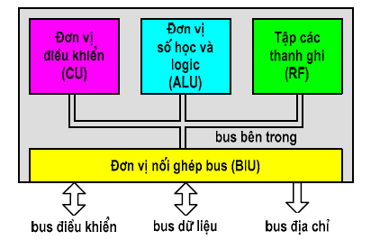
Sơ đồ cấu trúc cơ bản của CPU
(RS)

Slide 5
Các thành phần cơ bản của CPU
Đơn vị điều khiển (Control Unit - CU)
Đơn vị số học và logic (Arithmetic and Logic Unit - ALU)
Tập thanh ghi (Register Set - RS)
Đơn vị nối ghép bus (Bus Interface Unit –BIU)
Bus bên trong (Internal Bus)

Slide 6
2. Đơn vị số học và logic
Chức năng: Thực hiện các phép toán số học và phép toán logic:
Số học: cộng, trừ, nhân, chia, tăng, giảm, đảo dấu
Logic: AND, OR, XOR, NOT, phép dịch bit.

Slide 7
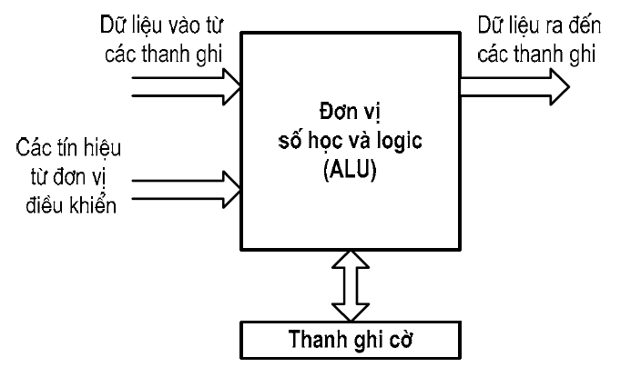
Mô hình kết nối ALU

Slide 8
3. Đơn vị điều khiển
Chức năng
Điều khiển nhận lệnh từ bộ nhớ đưa vào thanh ghi lệnh
Tăng nội dung của PC để trỏ sang lệnh kế tiếp
Giải mã lệnh đã được nhận để xác định thao tác mà lệnh yêu cầu
Phát ra các tín hiệu điều khiển thực hiện lệnh
Nhận các tín hiệu yêu cầu từ bus hệ thống và đáp ứng với các yêu cầu đó.

Slide 9
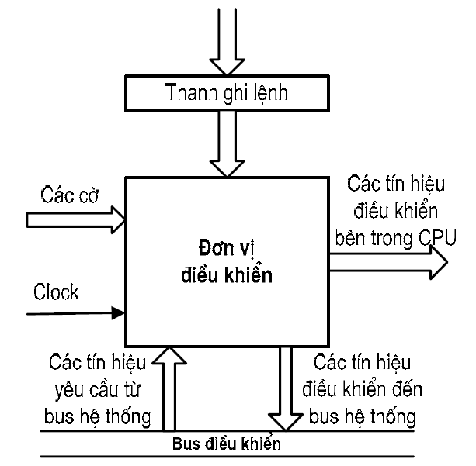
Mô hình kết nối đơn vị điều khiển

Slide 10
Các tín hiệu đưa đến đơn vị điều khiển
Clock: tín hiệu nhịp từ mạch tạo dao động bên ngoài.
Mã lệnh từ thanh ghi lệnh đưa đến để giải mã.
Các cờ từ thanh ghi cờ cho biết trạng thái của CPU.
Các tín hiệu yêu cầu từ bus điều khiển

Slide 11
Các tín hiệu phát ra từ đơn vị điều khiển
Các tín hiệu điều khiển bên trong CPU:
Điều khiển các thanh ghi
Điều khiển ALU
Các tín hiệu điều khiển bên ngoài CPU:
Điều khiển bộ nhớ
Điều khiển các mô-đun vào-ra

Slide 12
Các phương pháp thiết kế đơn vị điều khiển
Đơn vị điều khiển vi chương trình (Microprogrammed Control Unit)
Đơn vị điều khiển nối kết cứng (Hardwired Control Unit)

Slide 13
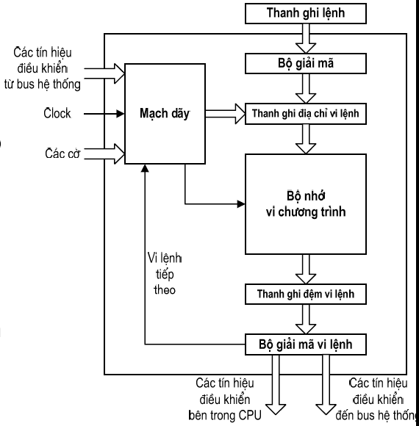
Đơn vị điều khiển vi chương trình
Bộ nhớ vi chương trình (ROM) lưu trữ các vi chương trình (microprogram)
Một vi chương trình bao gồm các vi lệnh (microinstruction)
Mỗi vi lệnh mã hoá cho một vi thao tác (microoperation)
Để hoàn thành một lệnh cần thực hiện một hoặc một vài vi chương trình
Tốc độ chậm

Slide 14
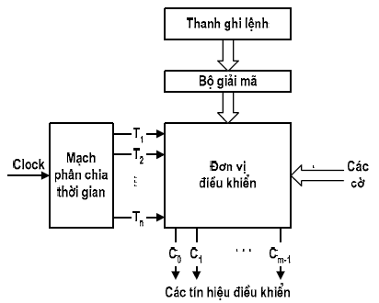
Đơn vị điều khiển nối kết cứng
Sử dụng mạch cứng để giải mã và tạo các tín hiệu điều khiển thực hiện lệnh
Tốc độ nhanh
Đơn vị điều khiển phức tạp

Slide 15
4.Tập thanh ghi
Chức năng và đặc điểm:
Chứa các thông tin tạm thời phục vụ cho hoạt động ở thời điểm hiện tại của CPU
Được coi là mức đầu tiên của hệ thống nhớ
Số lượng thanh ghi nhiều → tăng hiệu năng của CPU
Có hai loại thanh ghi:
Các thanh ghi lập trình được
Các thanh ghi không lập trình được

Slide 16
Phân loại thanh ghi theo chức năng
Thanh ghi địa chỉ: quản lý địa chỉ của ngăn nhớ hay cổng vào-ra.
Thanh ghi dữ liệu: chứa tạm thời các dữ liệu.
Thanh ghi đa năng: có thể chứa địa chỉ hoặc dữ liệu.
Thanh ghi điều khiển/trạng thái: chứa các thông tin điều khiển và trạng thái của CPU.
Thanh ghi lệnh: chứa lệnh đang được thực hiện

Slide 17
Một số thanh ghi điển hình
Các thanh ghi địa chỉ
Bộ đếm chương trình PC (Program Counter)
Con trỏ dữ liệu DP (Data Pointer)
Con trỏ ngăn xếp SP (Stack Pointer)
Thanh ghi cơ sở và thanh ghi chỉ số (Base Register & Index Register)
Các thanh ghi dữ liệu
Thanh ghi trạng thái

Slide 18
Bộ đếm chương trình PC
Còn được gọi là con trỏ lệnh IP (Instruction Pointer)
Giữ địa chỉ của lệnh tiếp theo sẽ được nhận vào.
Sau khi một lệnh được nhận vào, nội dung PC tự động tăng để trỏ sang lệnh kế tiếp.

Slide 19
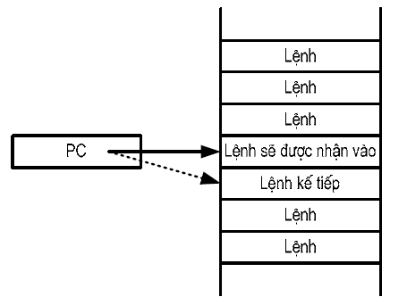
Minh họa bộ đếm chương trình

Slide 20
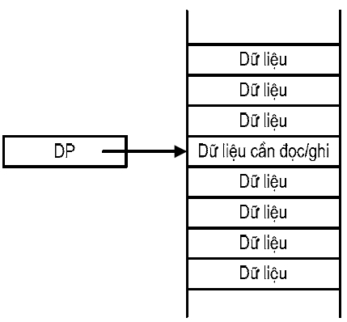
Thanh ghi con trỏ dữ liệu
Chứa địa chỉ của ngăn nhớ dữ liệu mà CPU muốn truy nhập
Thường có một số thanh ghi con trỏ dữ liệu

Slide 21
Ngăn xếp (Stack)
Ngăn xếp là vùng nhớ có cấu trúc LIFO (Last In - First Out)
Ngăn xếp thường dùng để phục vụ cho chương trình con
Đáy ngăn xếp là một ngăn nhớ xác định
Đỉnh ngăn xếp là thông tin nằm ở vị trí trên cùng trong ngăn xếp
Đỉnh ngăn xếp có thể bị thay đổi

Slide 22
Con trỏ ngăn xếp SP (Stack Pointer)
Chứa địa chỉ của ngăn nhớ đỉnh ngăn xếp
Khi cất một thông tin vào ngăn xếp:
Nội dung của SP tự động giảm
Thông tin được cất vào ngăn nhớ được trỏ bởi SP
Khi lấy một thông tin ra khỏi ngăn xếp:
Thông tin được đọc từ ngăn nhớ được trỏ bởi SP
Nội dung của SP tự động tăng
Khi ngăn xếp rỗng, SP trỏ vào đáy

Slide 23
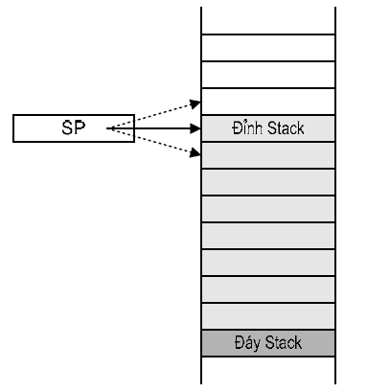
Minh họa con trỏ ngăn xếp SP

Slide 24
Thanh ghi cơ sở và thanh ghi chỉ số
Thanh ghi cơ sở: chứa địa chỉ của ngăn nhớ cơ sở (địa chỉ cơ sở)
Thanh ghi chỉ số: chứa độ lệch địa chỉ giữa ngăn nhớ mà CPU cần truy nhập so với ngăn nhớ cơ sở (chỉ số)
Địa chỉ của ngăn nhớ cần truy nhập = địa chỉ cơ sở + chỉ số

Slide 25
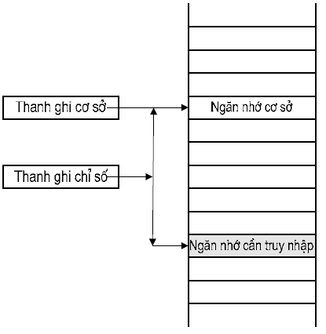
Minh họa thanh ghi cơ sở và thanh ghi chỉ số

Slide 26
Các thanh ghi dữ liệu
Chứa các dữ liệu tạm thời hoặc các kết quả trung gian
Cần có nhiều thanh ghi dữ liệu
Các thanh ghi số nguyên: 8, 16, 32, 64 bit
Các thanh ghi số dấu phẩy động

Slide 27
Thanh ghi trạng thái (Status Register)
Còn gọi là thanh ghi cờ (Flag Register)
Chứa các thông tin trạng thái của CPU
Các cờ phép toán: báo hiệu trạng thái của kết quả phép toán
Các cờ điều khiển: biểu thị trạng thái điều khiển của CPU

Slide 28
Ví dụ cờ phép toán
Cờ Zero (cờ rỗng): được thiết lập lên 1 khi kết quả của phép toán bằng 0.
Cờ Sign (cờ dấu): được thiết lập lên 1 khi kết quả phép toán nhỏ hơn 0
Cờ Carry (cờ nhớ): được thiết lập lên 1 nếu phép toán có nhớ ra ngoài bit cao nhất → cờ báo tràn với số không dấu.
Cờ Overflow (cờ tràn): được thiết lập lên 1 nếu cộng hai số nguyên cùng dấu mà kết quả có dấu ngược lại → cờ báo tràn với số có dấu.

Slide 29
Ví dụ cờ điều khiển
Cờ Interrupt (Cờ cho phép ngắt):
Nếu IF = 1 → CPU ở trạng thái cho phép ngắt với tín hiệu yêu cầu ngắt từ bên ngoài gửi tới
Nếu IF = 0 → CPU ở trạng thái cấm ngắt với tín hiệu yêu cầu ngắt từ bên ngoài gửi tới

Slide 30
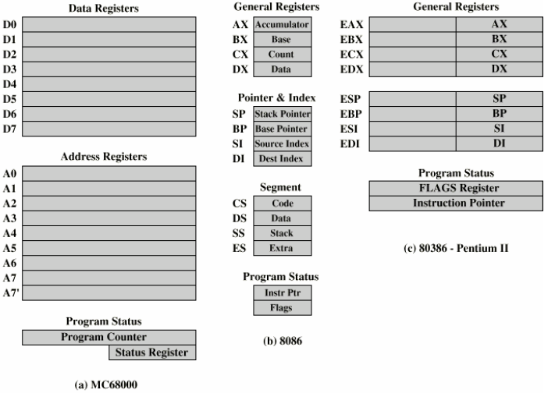
Tập thanh ghi của một số bộ xử lý

Slide 31
Chương 3: Bộ xử lý CPU
3.1 Cấu trúc cơ bản của CPU
3.2 Tập lệnh
3.3 Hoạt động của CPU
3.4 Kiến trúc của các bộ xử lý tiên tiến
3.5 Kiến trúc tập lệnh Intel x86

Slide 32
3.2. Tập lệnh
1. Giới thiệu chung về tập lệnh
Mỗi bộ xử lý có một tập lệnh xác định
Tập lệnh thường có hàng chục đến hàng trăm lệnh
Mỗi lệnh là một chuỗi số nhị phân mà bộ xử lý hiểu được để thực hiện một thao tác xác định.
Các lệnh được mô tả bằng các ký hiệu gợi nhớ → chính là các lệnh của hợp ngữ

Slide 33

Các thành phần của lệnh máy
Mã thao tác (operation code → opcode): mã hóa cho thao tác mà bộ xử lý phải thực hiện
Địa chỉ toán hạng: chỉ ra nơi chứa các toán hạng mà thao tác sẽ tác động
Toán hạng nguồn: dữ liệu vào của thao tác
Toán hạng đích: dữ liệu ra của thao tác

Slide 34
Số lượng địa chỉ toán hạng trong lệnh (1)
Ba địa chỉ toán hạng:
2 toán hạng nguồn, 1 toán hạng đích
c = a + b
Từ lệnh dài vì phải mã hoá địa chỉ cho cả ba toán hạng
Được sử dụng trên các bộ xử lý tiên tiến

Slide 35
Số lượng địa chỉ toán hạng trong lệnh (2)
Hai địa chỉ toán hạng:
Một toán hạng vừa là toán hạng nguồn vừa là toán hạng đích; toán hạng còn lại là toán hạng nguồn
a = a + b
Giá trị cũ của 1 toán hạng nguồn bị mất vì phải chứa kết quả
Rút gọn độ dài từ lệnh
Phổ biến

Slide 36
Số lượng địa chỉ toán hạng trong lệnh (3)
Một địa chỉ toán hạng:
Một toán hạng được chỉ ra trong lệnh
Một toán hạng là ngầm định → thường là thanh ghi (thanh chứa –accumulator)
Được sử dụng trên các máy ở các thế hệ trước

Slide 37
Số lượng địa chỉ toán hạng trong lệnh (4)
0 địa chỉ toán hạng:
Các toán hạng đều được ngầm định
Sử dụng Stack
Ví dụ:
push a
push b
add
pop c
có nghĩa là : c = a+b
không thông dụng

Slide 38
Đánh giá về số địa chỉ toán hạng
Nhiều địa chỉ toán hạng
Các lệnh phức tạp hơn
Cần nhiều thanh ghi
Chương trình có ít lệnh hơn
Nhận lệnh và thực hiện lệnh chậm hơn
Ít địa chỉ toán hạng
Các lệnh đơn giản hơn
Cần ít thanh ghi
Chương trình có nhiều lệnh hơn
Nhận lệnh và thực hiện lệnh nhanh hơn

Slide 39
Các vấn đề của thiết kế tập lệnh (1)
Về thao tác
Bao nhiêu thao tác ?
Các thao tác nào ?
Mức độ phức tạp của các thao tác ?
Các kiểu dữ liệu
Các khuôn dạng lệnh
Độ dài của trường mã thao tác
Số lượng địa chỉ toán hạng

Slide 40
Các vấn đề của thiết kế tập lệnh (2)
Các thanh ghi
Số thanh ghi của CPU được sử dụng
Các thao tác nào được thực hiện trên các thanh ghi
Các phương pháp định địa chỉ (xét sau) (addressing modes)
RISC hay CISC (xét sau)
Reduced Instruction Set Computing
Complex Instruction Set Computing

Slide 41
2. Các kiểu thao tác cơ bản
Chuyển dữ liệu
Xử lý số học với số nguyên
Xử lý logic
Điều khiển vào-ra
Chuyển điều khiển (rẽ nhánh)
Điều khiển hệ thống

Slide 42
Các lệnh chuyển dữ liệu
MOVE Copy dữ liệu từ nguồn đến đích
LOAD Nạp dữ liệu từ bộ nhớ đến bộ xử lý
STORE Cất dữ liệu từ bộ xử lý đến bộ nhớ
EXCHANGE Trao đổi nội dung của nguồn và đích
CLEAR Chuyển các bit 0 vào toán hạng đích
SET Chuyển các bit 1 vào toán hạng đích
PUSH Cất nội dung toán hạng nguồn vào ngăn xếp
POP Lấy nội dung đỉnh ngăn xếp đưa đến toán hạng đích

Slide 43
Các lệnh số học
ADD Cộng hai toán hạng
SUBTRACT Trừ hai toán hạng
MULTIPLY Nhân hai toán hạng
DIVIDE Chia hai toán hạng
ABSOLUTE Lấy trị tuyệt đối toán hạng
NEGATE Đổi dấu toán hạng (lấy bù 2)
INCREMENT Tăng toán hạng thêm 1
DECREMENT Giảm toán hạng đi 1
COMPARE Trừ hai toán hạng để lập cờ

Slide 44
Các lệnh logic
AND Thực hiện phép AND hai toán hạng
OR Thực hiện phép OR hai toán hạng
XOR Thực hiện phép XOR hai toán hạng
NOT Đảo bit của toán hạng (lấy bù 1)
TEST Thực hiện phép AND hai toán hạng để lập cờ

Slide 45
Minh hoạ các lệnh AND, OR, XOR
Giả sử có hai thanh ghi chứa dữ liệu như sau:
(R1) = 1010 1010
(R2) = 0000 1111
R1 → (R1) AND (R2) = 0000 1010
Phép toán AND dùng để xoá một số bit và giữ nguyên một số bit còn lại của toán hạng.
R1 → (R1) OR (R2) = 1010 1111
Phép toán OR dùng để thiết lập một số bit và giữ nguyên một số bit còn lại của toán hạng.
R1 → (R1) XOR (R2) = 1010 0101
Phép toán XOR dùng để đảo một số bit và giữ nguyên một số bit còn lại của toán hạng.

Slide 46
Các lệnh logic (tiếp)
SHIFT Dịch trái (phải) toán hạng
ROTATE Quay trái (phải) toán hạng

Slide 47
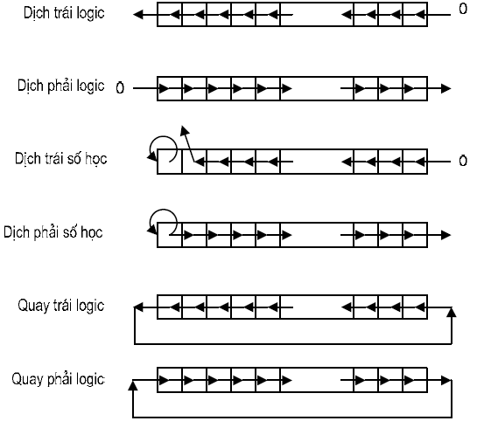
Các thao tác SHIFT và ROTATE

Slide 48
Các lệnh vào ra chuyên dụng
INPUT Copy dữ liệu từ một cổng xác định đưa đến đích
OUTPUT Copy dữ liệu từ nguồn đến một cổng xác định

Slide 49
Các lệnh chuyển điều khiển
JUMP (BRANCH) Lệnh nhảy không điều kiện:
nạp vào PC một địa chỉ xác định
JUMP CONDITIONAL Lệnh nhảy có điều kiện:
điều kiện đúng → nạp vào PC một địa chỉ xác định
điều kiện sai → không làm gì cả
CALL Lệnh gọi chương trình con:
Cất nội dung của PC (địa chỉ trở về) ra một vị trí xác định (thường ở Stack)
Nạp vào PC địa chỉ của lệnh đầu tiên của chương trình con
RETURN Lệnh trở về từ chương trình con:
Khôi phục địa chỉ trở về trả lại cho PC để trở về chương trình chính

Slide 50
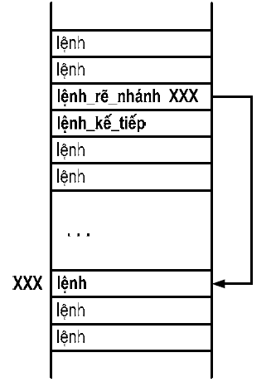
Lệnh rẽ nhánh không điều kiện
Chuyển tới thực hiện lệnh ở vị trí có địa chỉ XXX:
PC ← XXX

Slide 51
Lệnh rẽ nhánh có điều kiện
Trong lệnh có kèm theo điều kiện
Kiểm tra điều kiện trong lệnh:
Nếu điều kiện đúng → chuyển tới thực hiện lệnh ở vị trí có địa chỉ XXX
PC ← XXX
Nếu điều kiện sai → chuyển sang thực hiện lệnh_kế_tiếp
Điều kiện thường được kiểm tra thông qua các cờ
Có nhiều lệnh rẽ nhánh có điều kiện

Slide 52
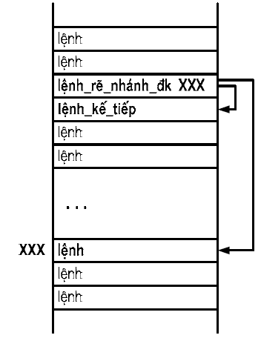
Minh hoạ lệnh rẽ nhánh có điều kiện

Slide 53
Lệnh CALL và RETURN
Lệnh gọi chương trình con: lệnh CALL
Cất nội dung PC (chứa địa chỉ của lệnh_kế_tiếp) ra Stack
Nạp vào PC địa chỉ của lệnh đầu tiên của chương trình con được gọi
→Bộ xử lý được chuyển sang thực hiện chương trình con tương ứng
Lệnh trở về từ chương trình con: lệnh RETURN
Lấy địa chỉ của lệnh_kế_tiếp được cất ở Stack nạp trả lại cho PC → Bộ xử lý được điều khiển quay trở về thực hiện tiếp lệnh nằm sau lệnh CALL

Slide 54
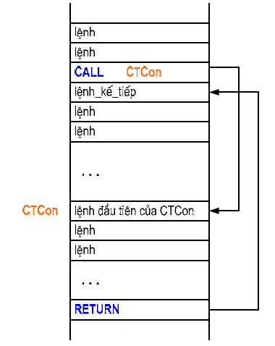
Minh hoạ lệnh CALL và RETURN

Slide 55
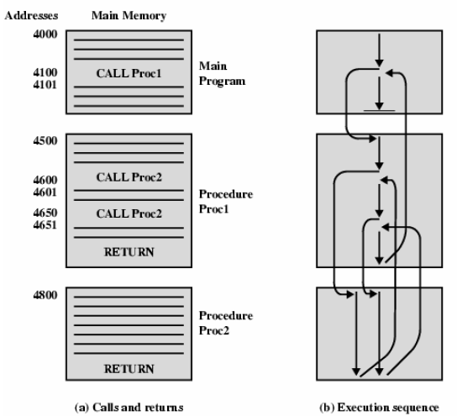
Gọi các thủ tục lồng nhau

Slide 56
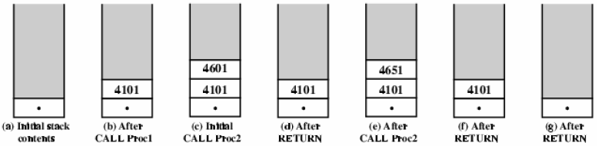
Sử dụng Stack

Slide 57
Các lệnh điều khiển hệ thống
HALT Dừng thực hiện chương trình
WAIT Tạm dừng thực hiện chương trình, lặp kiểm tra điều kiện cho đến khi thoả mãn thì tiếp tục thực hiện
NO OPERATION Không thực hiện gì cả
LOCK Cấm không cho xin chuyển nhượng bus
UNLOCK Cho phép xin chuyển nhượng bus

Slide 58
3. Các phương pháp định địa chỉ (addressing modes)
Khái niệm về định địa chỉ (addressing)
Toán hạng của lệnh có thể là:
Một giá trị cụ thể nằm ngay trong lệnh
Nội dung của thanh ghi
Nội dung của ngăn nhớ hoặc cổng vào-ra
Phương pháp định địa chỉ là cách thức địa chỉ hóa trong trường địa chỉ của lệnh để xác định nơi chứa toán hạng

Slide 59
Các phương pháp định địa chỉ thông dụng
Định địa chỉ tức thì
Định địa chỉ thanh ghi
Định địa chỉ trực tiếp
Định địa chỉ gián tiếp qua thanh ghi
Định địa chỉ gián tiếp
Định địa chỉ dịch chuyển

Slide 60

Định địa chỉ tức thì
Toán hạng nằm ngay trong Trường địa chỉ của lệnh
Chỉ có thể là toán hạng nguồn
Ví dụ:
ADD R1, 5 ; R1← R1+5
Không tham chiếu bộ nhớ
Truy nhập toán hạng rất nhanh
Dải giá trị của toán hạng bị hạn chế

Slide 61
Định địa chỉ thanh ghi
Toán hạng được chứa trong thanh ghi có tên trong Trường địa chỉ
Ví dụ:
ADD R1, R2 ; R1← R1+R2
Số lượng thanh ghi ít → Trường địa chỉ chỉ cần ít bit
Không tham chiếu bộ nhớ
Truy nhập toán hạng nhanh
Tăng số lượng thanh ghi → hiệu quả hơn

Slide 62
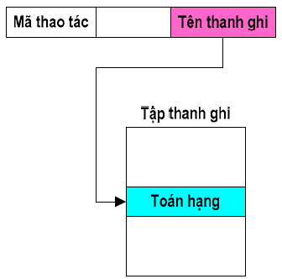
Sơ đồ định địa chỉ thanh ghi

Slide 63
Định địa chỉ trực tiếp
Toán hạng là ngăn nhớ có địa chỉ được chỉ ra trực tiếp trong Trường địa chỉ của lệnh
Ví dụ: ADD R1, A ;R1 ← R1 + (A)
Cộng nội dung thanh ghi R1 với nội dung của ngăn nhớ có địa chỉ là A
Tìm toán hạng trong bộ nhớ ở địa chỉ A
CPU tham chiếu bộ nhớ một lần để truy nhập dữ liệu

Slide 64
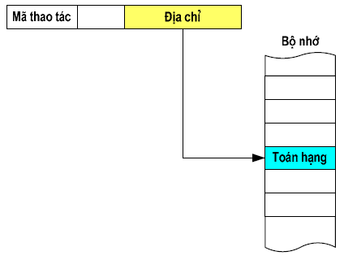
Sơ đồ định địa chỉ trực tiếp

Slide 65
Định địa chỉ gián tiếp qua thanh ghi
Toán hạng là ngăn nhớ có địa chỉ nằm trong thanh ghi
Trường địa chỉ cho biết tên thanh ghi đó
Thanh ghi có thể là ngầm định
Thanh ghi này được gọi là thanh ghi con trỏ
Vùng nhớ có thể được tham chiếu là lớn (2^{n}), (với n là độ dài của thanh ghi)

Slide 66
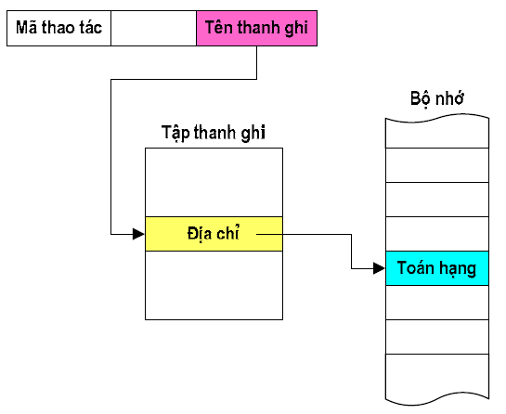
Sơ đồ định địa chỉ gián tiếp qua thanh ghi

Slide 67
Định địa chỉ gián tiếp qua ngăn nhớ
Ngăn nhớ được trỏ bởi Trường địa chỉ của lệnh chứa địa chỉ của toán hạng
Có thể gián tiếp nhiều lần
Giống như khái niệm biến con trỏ và biến động trong lập trình
CPU phải thực hiện tham chiếu bộ nhớ nhiều lần để tìm toán hạng → chậm
Vùng nhớ có thể được tham chiếu là lớn

Slide 68
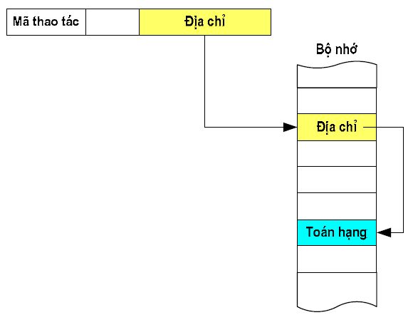
Sơ đồ định địa chỉ gián tiếp qua ngăn nhớ

Slide 69
Định địa chỉ dịch chuyển
Để xác định toán hạng, Trường địa chỉ chứa hai thành phần:
Tên thanh ghi
Hằng số
Địa chỉ của toán hạng = nội dung thanh ghi + hằng số
Thanh ghi có thể được ngầm định

Slide 70
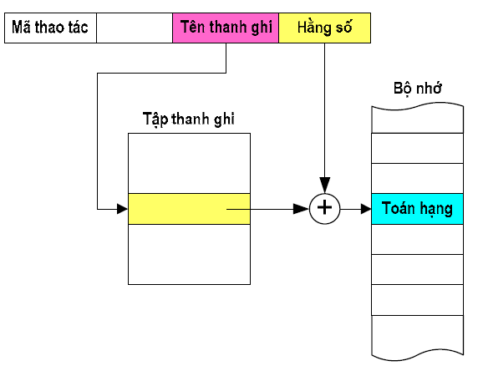
Sơ đồ định địa chỉ dịch chuyển

Slide 71
Các dạng của định địa chỉ dịch chuyển
Địa chỉ hoá tương đối với PC
Thanh ghi là Bộ đếm chương trình PC
Toán hạng có địa chỉ cách ngăn nhớ được trỏ bởi PC một độ lệch xác định
Định địa chỉ cơ sở
Thanh ghi chứa địa chỉ cơ sở
Hằng số là chỉ số
Định địa chỉ chỉ số
Hằng số là địa chỉ cơ sở
Thanh ghi chứa chỉ số

Slide 72
Chương 3: Bộ xử lý CPU
3.1 Cấu trúc cơ bản của CPU
3.2 Tập lệnh
3.3 Hoạt động của CPU
3.4 Kiến trúc của các bộ xử lý tiên tiến
3.5 Kiến trúc tập lệnh Intel x86

Slide 73
3.3. Hoạt động của CPU
1. Chu trình lệnh
Nhận lệnh
Giải mã lệnh
Nhận toán hạng
Thực hiện lệnh
Cất toán hạng
Ngắt

Slide 74
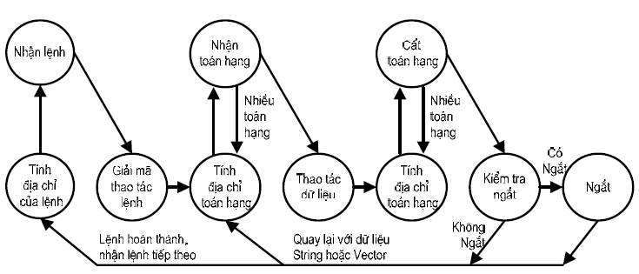
Giản đồ trạng thái chu trình lệnh

Slide 75
Nhận lệnh
CPU đưa địa chỉ của lệnh cần nhận từ bộ đếm chương trình PC ra bus địa chỉ
CPU phát tín hiệu điều khiển đọc bộ nhớ
Lệnh từ bộ nhớ được đặt lên bus dữ liệu và được CPU copy vào thanh ghi lệnh IR
CPU tăng nội dung PC để trỏ sang lệnh kế tiếp

Slide 76
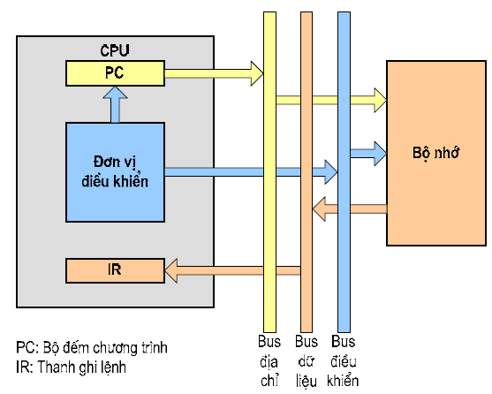
Sơ đồ mô tả quá trình nhận lệnh

Slide 77
Giải mã lệnh
Lệnh từ thanh ghi lệnh IR được đưa đến đơn vị điều khiển
Đơn vị điều khiển tiến hành giải mã lệnh để xác định thao tác phải thực hiện
Giải mã lệnh xảy ra bên trong CPU

Slide 78
Nhận dữ liệu
CPU đưa địa chỉ của toán hạng ra bus địa chỉ
CPU phát tín hiệu điều khiển đọc
Toán hạng được đọc vào CPU
Tương tự như nhận lệnh

Slide 79
Nhận dữ liệu gián tiếp
CPU đưa địa chỉ ra bus địa chỉ
CPU phát tín hiệu điều khiển đọc
Nội dung ngăn nhớ được đọc vào CPU, đó chính là địa chỉ của toán hạng
Địa chỉ này được CPU phát ra bus địa chỉ để tìm ra toán hạng
CPU phát tín hiệu điều khiển đọc
Toán hạng được đọc vào CPU

Slide 80
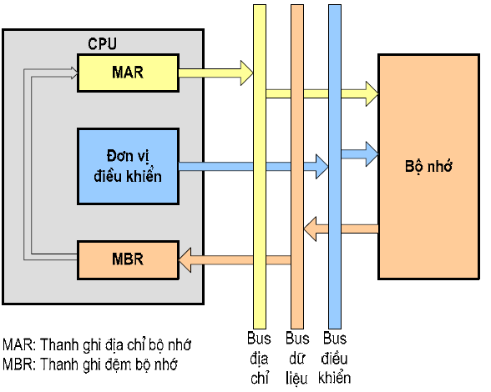
Sơ đồ tả nhận toán hạng gián tiếp

Slide 81
Thực hiện lệnh
Có nhiều dạng tuỳ thuộc vào lệnh
Có thể là:
Đọc/Ghi bộ nhớ
Vào/Ra
Chuyển giữa các thanh ghi
Thao tác số học/logic
Chuyển điều khiển (rẽ nhánh)
...

Slide 82
Ghi toán hạng
CPU đưa địa chỉ ra bus địa chỉ
CPU đưa dữ liệu cần ghi ra bus dữ liệu
CPU phát tín hiệu điều khiển ghi
Dữ liệu trên bus dữ liệu được copy đến vị trí xác định

Slide 83
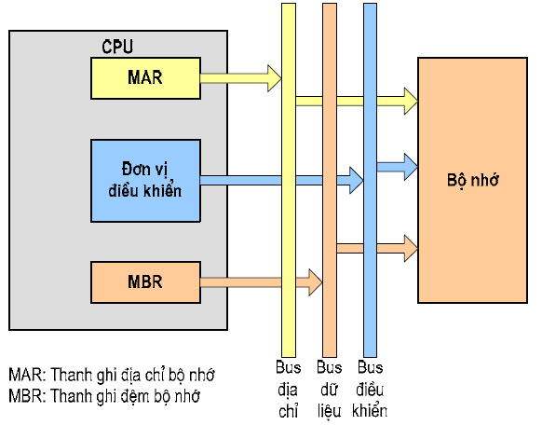
Sơ đồ mô tả quá trình ghi toán hạng

Slide 84
Ngắt
Nội dung của bộ đếm chương trình PC (địa chỉ trở về sau khi ngắt) được đưa ra bus dữ liệu
CPU đưa địa chỉ (thường được lấy từ con trỏ ngăn xếp SP) ra bus địa chỉ
CPU phát tín hiệu điều khiển ghi bộ nhớ
Địa chỉ trở về trên bus dữ liệu được ghi ra vị trí xác định (ở ngăn xếp)
Địa chỉ lệnh đầu tiên của chương trình con điều khiển ngắt được nạp vào PC

Slide 85
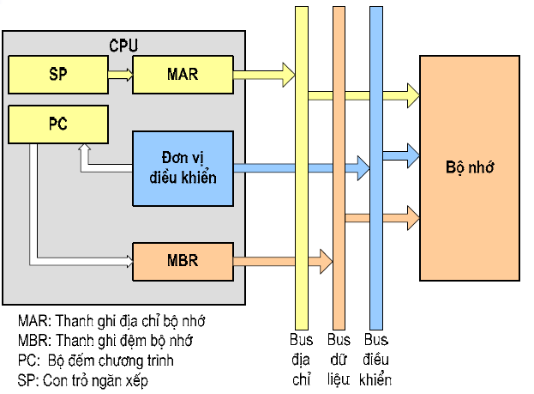
Sơ đồ mô tả chu trình ngắt

Slide 86
2. Đường ống lệnh (Instruction Pipelining)
Chia chu trình lệnh thành các công đoạn và cho phép thực hiện gối lên nhau (như dây chuyền lắp ráp)
Chẳng hạn có 6 công đoạn:
Nhận lệnh (Fetch Instruction - FI)
Giải mã lệnh (Decode Instruction - DI)
Tính địa chỉ toán hạng (Calculate Operand Address-CO)
Nhận toán hạng (Fetch Operands - FO)
Thực hiện lệnh (Execute Instruction - EI)
Ghi toán hạng (Write Operands – WO)

Slide 87
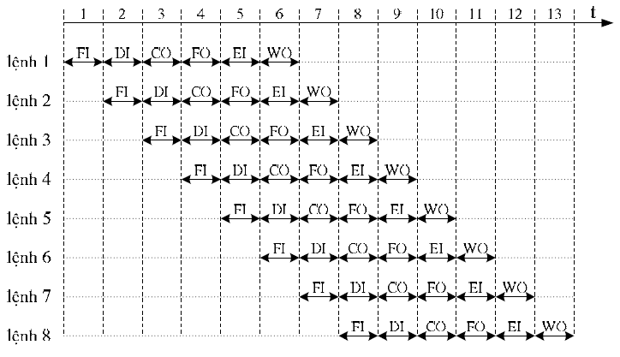
Biểu đồ thời gian của đường ống lệnh

Slide 88
Các Hazard của đường ống lệnh
Hazard cấu trúc: do nhiều công đoạn dùng chung một tài nguyên
Hazard dữ liệu: lệnh sau sử dụng dữ liệu kết quả của lệnh trước
Hazard điều khiển: do rẽ nhánh gây ra

Slide 89
Chương 3: Bộ xử lý CPU
3.1 Cấu trúc cơ bản của CPU
3.2 Tập lệnh
3.3 Hoạt động của CPU
3.4 Kiến trúc của các bộ xử lý tiên tiến
3.5 Kiến trúc tập lệnh Intel x86

Slide 90
3.4. Các kỹ thuật tiên tiến của bộ xử lý
Cấu trúc chung của các bộ xử lý tiên tiến
Các kiến trúc song song mức lệnh
Kiến trúc RISC

Slide 91
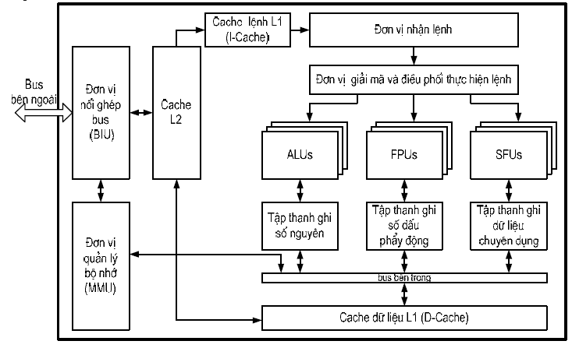
1. Cấu trúc chung của các bộ xử lý tiên tiến

Slide 92
Các đơn vị xử lý dữ liệu
Các đơn vị số nguyên
Các đơn vị số dấu phẩy động
Các đơn vị chức năng đặc biệt
Đơn vị xử lý dữ liệu âm thanh
Đơn vị xử lý dữ liệu hình ảnh
Đơn vị xử lý dữ liệu vector

Slide 93
Bộ nhớ cache
Được tích hợp trên chip vi xử lý
Bao gồm hai mức cache:
Cache L1 gồm hai phần tách rời:
Cache lệnh
Cache dữ liệu
→giải quyết xung đột khi nhận lệnh và dữ liệu
Cache L2: chung cho lệnh và dữ liệu

Slide 94
Đơn vị quản lý bộ nhớ
Chuyển đổi địa chỉ logic thành địa chỉ vật lý
Cung cấp cơ chế phân trang/phân đoạn
Cung cấp chế độ bảo vệ bộ nhớ

Slide 95
2. Các kiến trúc song song mức lệnh
Siêu đường ống (Superpipeline & Hyperpipeline)
Siêu vô hướng (Superscalar)
VLIW (Very Long Instruction Word)

Slide 96
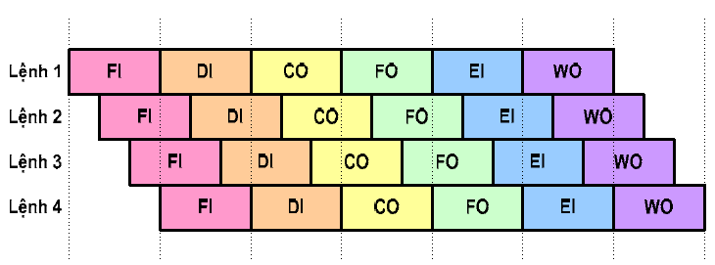
Superpipeline

Slide 97
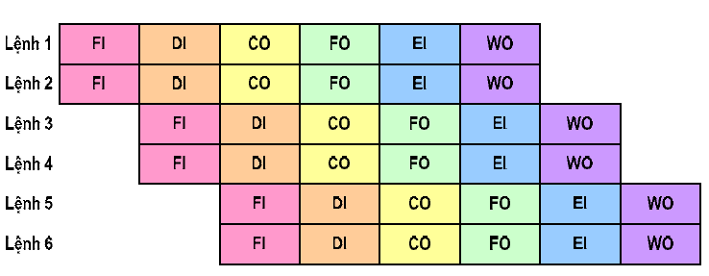
Superscalar

Slide 98
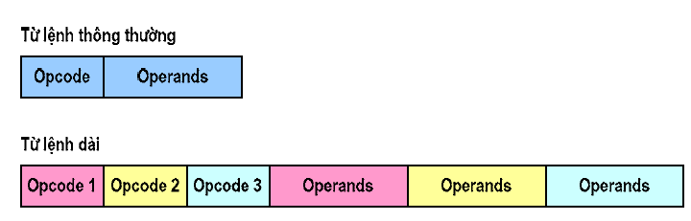
VLIW (Very Long Instruction Word)

Slide 99
Kỹ thuật đường ống lệnh và song song mức lệnh
Kỹ thuật đường ống lệnh (Instruction Pipelining): Chia chu trình lệnh thành các công đoạn và cho phép thực hiện gối lên nhau (như dây chuyền lắp ráp)
Chẳng hạn có 6 công đoạn:
Nhận lệnh (Fetch Instruction - FI)
Giải mã lệnh (Decode Instruction - DI)
Tính địa chỉ toán hạng (Calculate Operand Address-CO)
Nhận toán hạng (Fetch Operands - FO)
Thực hiện lệnh (Execute Instruction - EI)
Ghi toán hạng (Write Operands – WO)

Slide 100
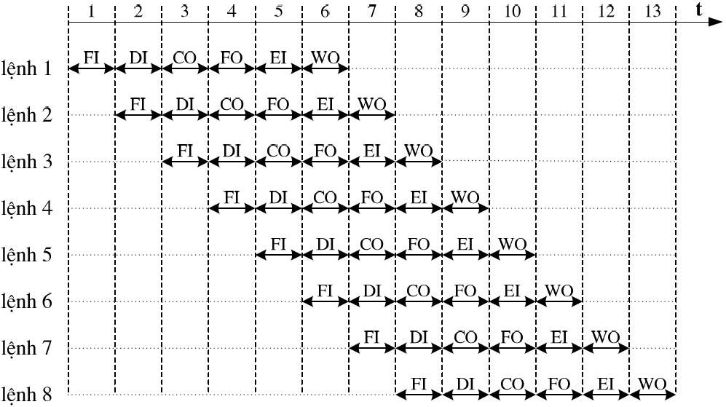
Biểu đồ thời gian của đường ống lệnh

Slide 101
Các Hazard (trở ngại) của đường ống lệnh
Hazard: Tình huống ngăn cản bắt đầu của lệnh tiếp theo ở chu kỳ tiếp theo.
Hazard cấu trúc: do tài nguyên được yêu cầu đang bận
Hazard dữ liệu: cần phải đợi để lệnh trước hoàn thành việc đọc/ghi dữ liệu
Hazard điều khiển: do rẽ nhánh gây ra

Slide 102
Hazard về cấu trúc
Khắc phục:
nhân tài nguyên để tránh xung đột
Làm trễ
Ví dụ:
Bus dữ liệu: truyền lệnh và dữ liệu
Bus lệnh riêng, bus dữ liệu riêng (cache lệnh và cache dữ liệu)

Slide 103
Chương 3: Bộ xử lý CPU
3.1 Cấu trúc cơ bản của CPU
3.2 Tập lệnh
3.3 Hoạt động của CPU
3.4 Kiến trúc của các bộ xử lý tiên tiến
3.5 Kiến trúc tập lệnh Intel x86

Slide 104
3.5. Kiến trúc Intel
Sự tiến hóa của các bộ xử lý Intel
8080 (1974): 8-bit microprocessor
Accumulator, plus 3 index-register pairs
8086 (1978): 16-bit extension to 8080
Complex instruction set (CISC)
8087 (1980): floating-point coprocessor
Adds FP instructions and register stack
80286 (1982): 24-bit addresses, MMU
Segmented memory mapping and protection
80386 (1985): 32-bit extension (now IA-32)
Additional addressing modes and operations
Paged memory mapping as well as segments

Slide 105
3.5. Kiến trúc Intel
i486 (1989): pipelined, on-chip caches and FPU
Compatible competitors: AMD, Cyrix, …
Pentium (1993): superscalar, 64-bit datapath
Later versions added MMX (Multi-Media eXtension) instructions
The infamous FDIV bug
Pentium Pro (1995), Pentium II (1997)
New microarchitecture
Pentium III (1999)
Added SSE (Streaming SIMD Extensions) and associated registers
Pentium 4 (2001)
New microarchitecture
Added SSE2 instructions
Intel Core (2006)
Added SSE4 instructions, virtual machine support

Slide 106
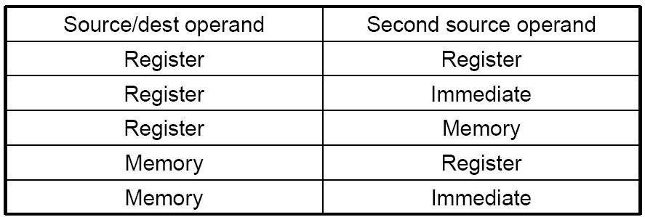
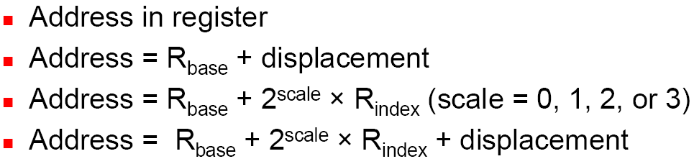
Các phương pháp định địa chỉ cơ bản
Hai toán hạng của lệnh
Các phương pháp định địa chỉ

Slide 107
1. Kiến trúc 16-bit (IA-16)
Các thanh ghi bên trong: 16-bit
Xử lý các phép toán số nguyên với 16-bit
Quản lý bộ nhớ theo đoạn 64KBytes
Mở đầu cho dòng máy tính IBM-PC

Slide 108
2. Kiến trúc 32-bit (IA-32)
Các thanh ghi bên trong: 32-bit
Xử lý các phép toán số nguyên với 32-bit
Có ba chế độ làm việc:
Chế độ 8086 thực (Real 8086 mode): làm việc như một bộ xử lý 8086
Chế độ 8086 ảo (Virtual 8086 mode): làm việc như nhiều bộ xử lý 8086 (đa nhiệm 16-bit)
Chế độ bảo vệ (Protected mode)
đa nhiệm 32-bit
quản lý bộ nhớ ảo
Xử lý các phép toán số dấu phẩy động (từ 80486)

Slide 109
3. Kiến trúc 64-bit (IA-64)
Các thanh ghi bên trong: 64-bit
Xử lý các phép toán số nguyên với 64-bit
Xử lý các phép toán số dấu phẩy động
Không tương thích phần cứng với các bộ xử lý trước đó
Tương thích phần mềm bằng cách giả lập môi trường

Slide 110
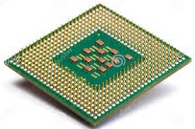
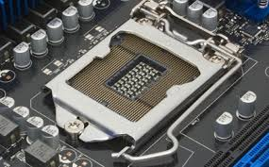
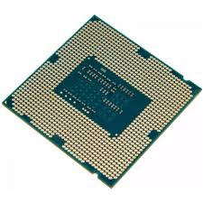
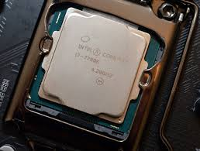
CPU qua các thời kỳ

Slide 111
HẾT Chương 3

